Slide 1
Welcome back!
Fordi vi alle selvfølgelig elsker EØ, og jeg elsker jer! Vil jeg så gerne høre om jeres ferie! Så 2-3 minutter med sidemakkeren, hvordan har EØ påvirket jeres ferie!!

Slide 2
Planen i dag
Vi er nu videre fra den historiske kontekst til modern!
Hersey and Blanchard som vi startede op på fortsætter vi med
Situationsbetinget ledelse!
Lang Case
Afrunding opsamling
Moderne ledelsesteorier fortsat

Slide 3
Situationsbetinget Ledelse
Hersey and Blanchard!
Tager udgangspunkt i de 4 følgende medarbejder tilstande
Medarbejderen er ikke Kompetent og ikke villig til at løse opgaven
Medarbejderen er ikke Kompetent men villig til at løse opgaven
Medarbejderen er Kompetent men ikke villig til at løse opgaven
Medarbejderen er kompetent og villig til at løse opgaven

Slide 4
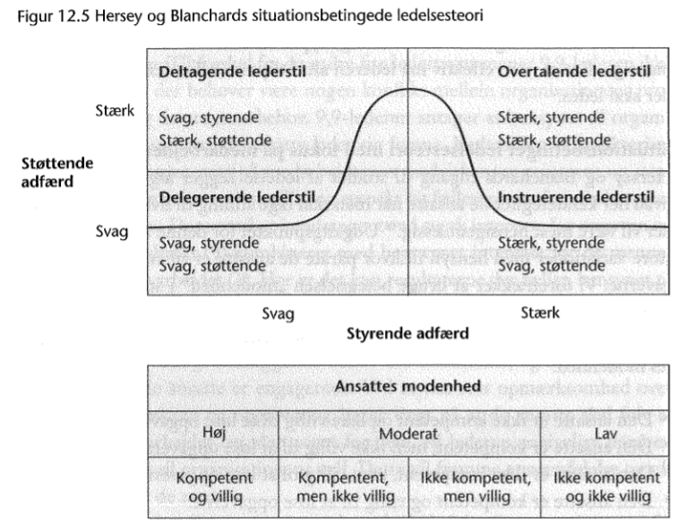
Hersey og Blanchards model. Er også i bogen
De laver altså en matrix hvor man skelner mellem støttende adfærd, og styrende adfærd.
Men hvordan skal denne model forstås?
Hvad kan vi bruge den til? At tilpasse vores ledelsesstil efter de enkelte menneskelige behov i situationen.

Slide 5
Hersey and Blanchard
Hersey og Blanchard åbnede altså nogle døre her der stadig er relevante i dag.
Hele tankegangen med at ledelsesstilen skal tilpasses konteksten meget nøje er det paradigme der bygges videre på den dag i dag.
Vigtigst af alt fast hamrer det med syvtommersøm at der bør tages hensyn til hver enkelt medarbejder hvis du skal være en god leder. Deraf navnet situationsbetinget
Kritikpunkter:
For svær at implementere i praksis
Gjorde medarbejderne usikre på ledelsens respons
Kræver meget fra ledelsen

Slide 6
Case intro
Beviser dens relevans i en moderne kontekst
Sætter lys på styrker og svagheder
Beskriver rigtig flot hvorfor Hersey and Blanchard sjældent kan stå selv
Spørgsmål i skal besvare:
Beskriv kort og redegør for de mange potentielle ledelsesmæssige problemstillinger der er i casen. Kan være fra ALT ledelses pensum! Der er meget!
Analyser med udgangspunkt i vores ledelsesteorier hvad der helt præcist er i spil siden det går galt.
Diskuter forslag ud fra et teoretisk fundament nogle forslag på hvordan i havde ageret anderledes, og om dette overhovedet er realistisk?

Slide 7
Case eksempel
Vi er hos den statslige funktion indbetaling Danmark og de har lige fået et nyt IT system til HELE koncernen. Ledelsen står nu overfor denne meget svære opgave at implementere dette IT system. Den store udfordring er at virksomheden ikke kan stå stille imens de skal overgå til dette, og de arbejder med en meget stram deadline! De har altså lidt travlt. Dette store pres for både tidspres og effektivitet gør det ikke nemt at være leder. Derudover er teamet sammensat af medarbejdere med mange forskellige kompetencer indenfor IT. Der er nogle gamle mennesker der var glade for det nye it system og simpelthen ikke ser logikken i at få et nyt, og faktisk heller ikke kan finde ud af det, som i slet ikke. Mens nogle af de yngre medarbejdere, synes det gamle var meget forældet og ændringen var nødvendig og dermed kærkommen. Så der går også meget forskellig snakken i krogene om hvor galt eller genialt det her nye tiltag er. Men hvor end alting er så skal dette nye IT system rulles ud. Indbetaling Danmark vælger at hoppe over hvor gærdet var lavest, og rullede det simpelthen ud, ens for alle, og på en gang. Alle modtog samme træning om der var behov for det eller ej, og alle blev placeret i samme båd. Det blev kørt over to hold så virksomheden stadig kunne holde sig i live imens, og holdene var tilfældigt delt op. Men ville i have gjort noget anderledes med jeres nye viden omkring ledelse.

Slide 8
Case opsamling
Beskriv kort og redegør for de mange potentielle ledelsesmæssige problemstillinger der er i casen. Kan være fra ALT ledelses pensum! Der er meget!
Analyser med udgangspunkt i vores ledelsesteorier hvad der helt præcist er i spil siden det går galt.
Diskuter forslag ud fra et teoretisk fundament nogle forslag på hvordan i havde ageret anderledes, og om dette overhovedet er realistisk?

Slide 9
Dykker vi ned i Pros And Cons på et praktisk niveau
Fordele:
Positiv indflydelse på motivation og jobtilfredshed
Inddrager mennesket, medarbejdere føler sig vigtige
Nem og forstå, og meget håndgribelig
Meget anvendelig
Øger medarbejdernes produktivitet
Yderst relevant i moderne organisationer
Ulemper:
Kræver meget fra lederen
Kan virke forvirrende for medarbejderne
Meget retrospektiv

Slide 10
Andre overvejelser?
5 Minutter med sidemakkeren
Hvilke menneskelige træk kræver det for en leder for at kunne udføre situationsbetinget ledelse?
Hvad synes i om teorien situationsbetinget ledelse? Ville i synes om at blive ledt på denne måde, eller kunne i måske endda selv overveje at bruge den?
Det eneste forkerte svar er det ubegrundet svar

Slide 11
Hvad synes jeg og andre akademikere?
For retrospektiv og kortsigtet
Good in theory bad in practice, alt for overfladisk
For kontekstuel
Skarp hvis den har en forklarende og analyserende rolle

